Slide 1

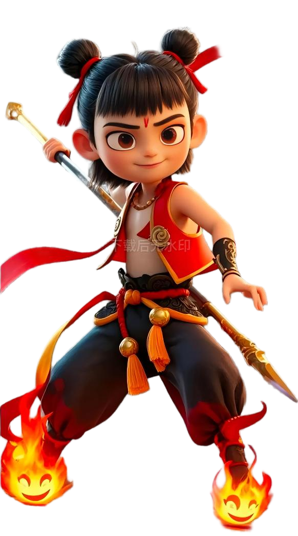

沪粤版物理8年级全下培优备课课件（精做课件）
第七章 运动和力
7.4 同一直线上二力的合成
授课教师： Home .
班 级： .
时 间： .

Slide 2
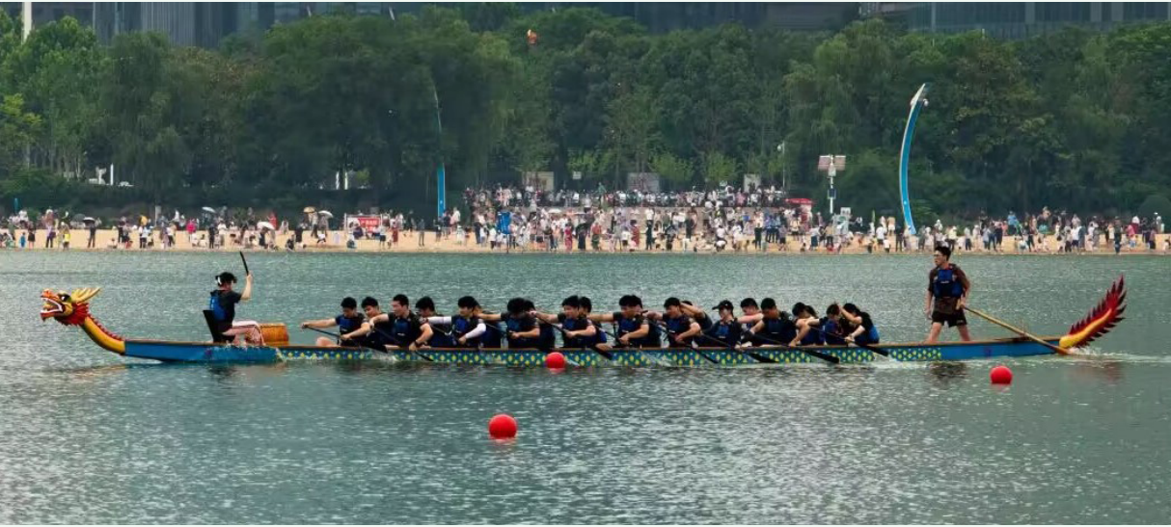
运动员是如何运用合力的？
这也属于同一直线上二力的合成吗？
靠步调一致，奋力划浆来增大合力的。
受到的合力越大，前进的速度就越快。

Slide 3
观察与思考
船受到的动力不同：单个船帆驱动的一个力。大量船帆驱动的多个力。
作用效果相同：船在大海中航行。
也就是：一个发动机对船的作用效果与大量船帆对船的作用效果是一样的。

Slide 4
一、合力与分力
通过观察思考：作用效果相同时，物体所受到的一个力和多个力有什么样的关系呢？
如果一个力单独作用的效果跟几个力共同作用产生的效果相同，这个力就叫做那几个力的合力。而那几个力就叫做这个力的分力。
在物理学中，求几个力的合力叫做力的合成。

Slide 5

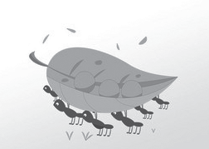
1星题 基础过关
知识点1 合力
1．多只蚂蚁才能挪动的一片树叶(如图)，一只甲壳虫就可以挪动它。甲壳虫和多只蚂蚁的作用力的效果是____________(填“相同”或“不同”)的；甲壳虫对树叶施加的作用力，相当于多只蚂蚁对树叶施加的几个力的__________；一只蚂蚁施加的力相当于甲壳虫对树叶施加的作用力的一个__________。(后两空均填“合
力”或“分力”)(6分)
相同
合力
分力

Slide 6
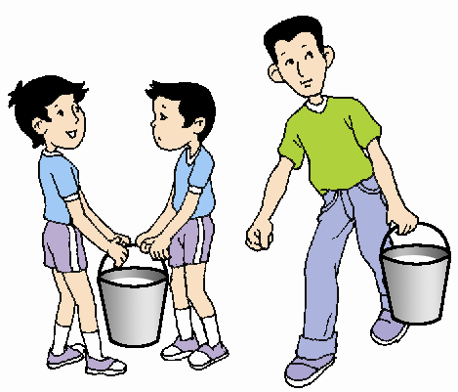
一、合力与分力
下列生活现象中，假设左右两图作用效果完全相同，大人施加的力与两个小孩各自施加的力，哪个相对而言是合力，哪个相对而言是分力？
大人施加的力
是合力
每个小孩施加的力是分力

Slide 7
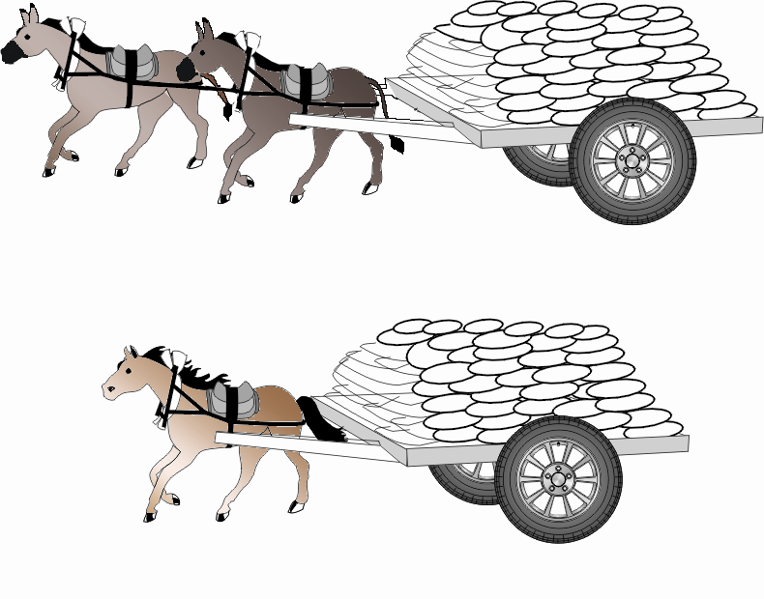
一、合力与分力
一匹马施加的力
是合力
每匹小毛驴施加的力是分力

Slide 8
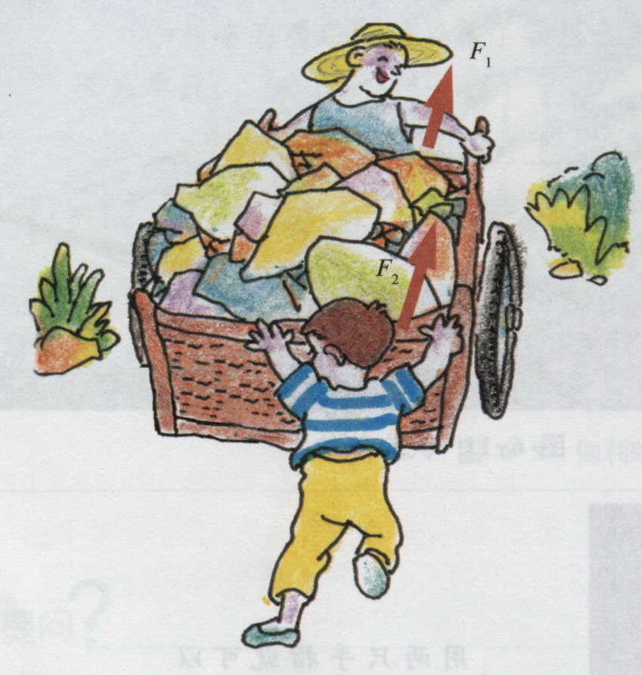
一、合力与分力
图中的车受到 和
的作用，并且这两个力的方向相同。
拉力F₁
推力F₂
F₁
F₂
那么，推力和拉力的合力是多少呢？
说说你的猜想

Slide 9
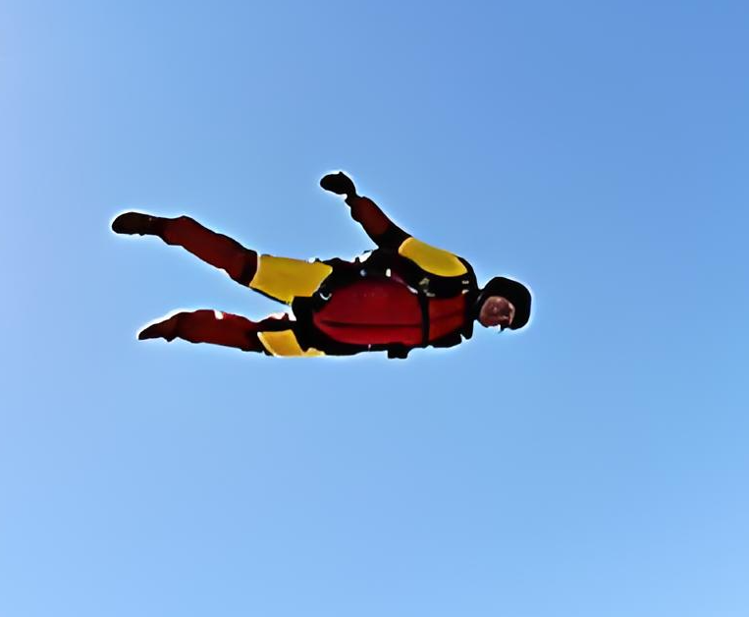
一、合力与分力
跳伞运动员从飞机上跳下，伞未打开前，受到 和空气的 作用，他们的方向相反
重力G
阻力F
F
那么，重力和阻力的合力是多少呢？
G
说说你的猜想

Slide 10

二、同一直线上二力的合成
如何验证我们的猜想是否正确呢？
实验器材：
带指针的弹簧、细绳、滑轮、弹簧测力计、铁架台、刻度尺
设计实验：
根据合力的定义，在作用效果相同条件下，实验中的弹簧的伸长量是相同的，并做好记录。

Slide 11
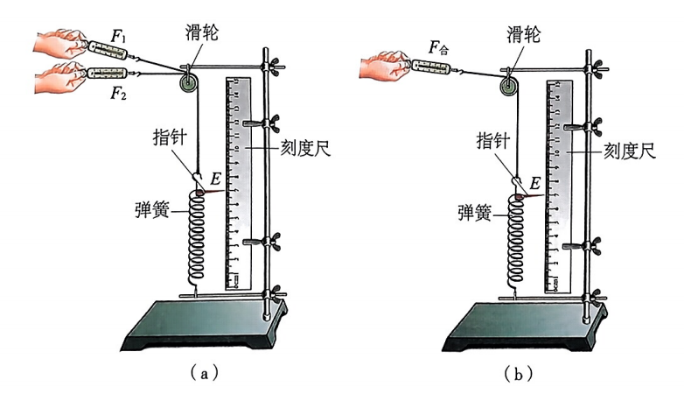
二、同一直线上二力的合成
进行实验：
同一直线上方向相同的二力合成
（1）同时拉两个弹簧测力计，使弹簧指针拉伸到刻度尺上刻度 E 处，分别记下两个弹簧测力计上的示数F₁、F₂。
（2）改用一个弹簧测力计拉伸弹簧，使弹簧指针同样拉伸到刻度尺的刻度E 处，记下弹簧测力计的示数F_{合}。

Slide 12
二、同一直线上二力的合成
将F₁、F₂ 之和与F_{合} 比较，他们之间有怎样的关系？
实验结论：
同一直线上方向相同的两个力的合力大小，等于这两个力的大小之和，方向与这两个力的方向相同，
即F_{合} = F₁ + F₂

Slide 13
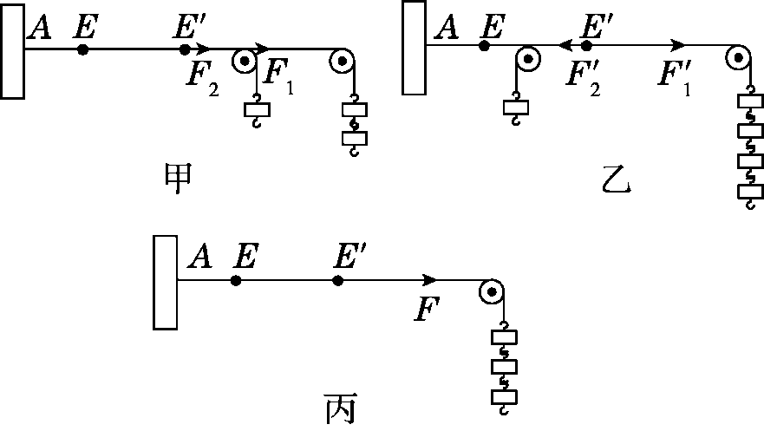
知识点2 探究同一直线上二力的合成
2．李老师利用橡皮筋、定滑轮、钩码、小绳子等和同学们一起探究同一直线上二力的合成，实验装置如图所示。橡皮筋原长为AE，在力的作用下伸长至AE′。

Slide 14
【实验思路】
(1)该实验应用了力能使物体____________的知识。实验中都将橡皮筋拉伸到E′点，是为了使每次实验中力的____________相同。
发生形变
作用效果

Slide 15
【实验结论】
(2)通过比较图________和图________两种情况，可知同一直线上方向相同的两个力的合力大小等于这两个力大小__________，方向跟这两个力的方向相同。
甲
丙
之和

Slide 16
(3)通过比较图________和图________两种情况，可知同一直线上方向相反的两个力的合力大小等于这两个力大小________，方向跟________(填“较大”或“较小”)的力的方向相同。
乙
丙
之差
较大

Slide 17
【交流反思】
(4)该实验主要用到的实验方法是________。
A．理想实验法
B．转换法
C．等效替代法(20分)
C

Slide 18
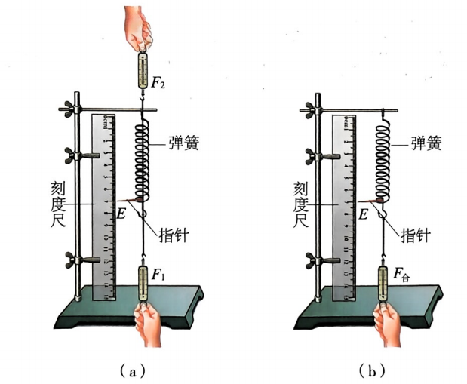
二、同一直线上二力的合成
进行实验：
同一直线上方向相反的二力合成
（1）同时向上和向下拉伸弹簧，使弹簧指针拉伸到刻度尺上刻度 E 处，分别记下两个弹簧测力计上的示数F₁、F₂。
（2）改用一个弹簧测力计拉伸弹簧，使弹簧指针同样拉伸到刻度尺的刻度E 处，记下弹簧测力计的示数F_{合}。

Slide 19
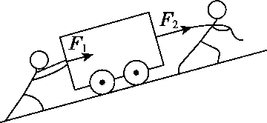
知识点3 同一直线二力的合成规律的应用
3.(立德树人·五育并举)在户外实践活动中，小点与小训两位同学配合用小车运农作物。在斜坡上小训在车前用300 N 的力沿斜坡向上拉车，小点在后面用200 N 的力沿斜坡向上推车，如图所示，则车受到这两个力的合力大小和方向是( )
A．100 N，沿斜坡向下 B．200 N，沿斜坡向上
C．300 N，沿斜坡向上 D．500 N，沿斜坡向上
D

Slide 20
二、同一直线上二力的合成
将F₁、F₂ 之差与F_{合} 比较，他们之间有怎样的关系？
实验结论：
同一直线上方向相反的两个力的合力大小，等于这两个力的大小之差，方向与较大的那个力的方向相同，
即F_{合} = F₁ - F₂

Slide 21
二、同一直线上二力的合成
F₁
F
F₂
G
车受到的合力是
运动员受到的合力是
F 合= F₁ + F₂
F 合= G - F

Slide 22
4．在水平路面上，一辆正在启动的汽车，受到水平向右大小为3 000 N的牵引力和水平向左大小为2 000 N的阻力，此时汽车在水平方向受到的合力大小为________N，方向是___________。(4分)
1 000
水平向右

Slide 23
2星题 情境应用
5．下列关于合力的说法错误的是( )
A．合力是从力的作用效果上考虑的
B．合力一定比分力大
C．若只增大某一个分力，合力可能会变小
D．考虑合力时就不用再考虑各分力了
B

Slide 24

6．[六安期中]有一个工艺品摆件，如果作用在它上面的两个力的三要素完全相同，其中一个力的大小为8 N，那么这两个力的合力( )
A．一定等于零 B．一定等于16 N
C．可能等于零 D．可能等于16 N
B

Slide 25
7．[蚌埠期中]同一直线上的两个力作用在一个小球上，其中一个力大小是60 N，合力大小是100 N，则另一个力的大小( )
A．一定等于40 N B．一定小于40 N
C．可能等于160 N D．一定大于160 N
C

Slide 26

8．[济南一模]“燕山雪花大如席，片片吹落轩辕台。”出自唐代李白的《北风行》。如图所示，重力为G的雪花从空中加速飘落的过程中，若雪花所受阻力为f，则雪花所受力的合力的大小是( )
A．0
B．G＋f
C．G－f
D．G
C

Slide 27
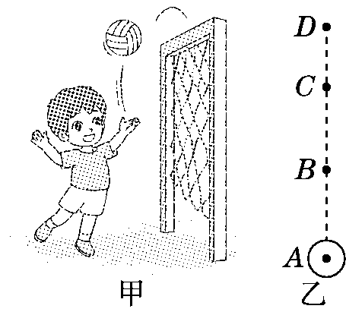
9.(新考法)如图甲，小明将排球竖直向上抛出，排球上升过程中依次经过A、B、C三点，到达最高点D(如图乙)。已知物体所受空气阻力会随着其运动速度的增大而增大，则在由A点运动到D点的过程中，排球所受合力最大的是( )
A．A点 B．B点 C．C点 D．D点
A
思路点睛：排球由A点运动到D点的过程中，受到的空气阻力f是竖直向下的，和重力G的合力F＝f＋G，重力不变，因而阻力最大的位置，合力最大。

Slide 28
10.(易错题)一根绳子受到200 N的拉力就恰好被拉断。如果两人沿相反方向同时拉绳，则每人用力为________N时绳子恰好会被拉断；如果将绳子的一端固定在墙上，两个人用等大的力拉绳子的另一端，则每人用力________N，绳子恰好会被拉断。(4分)
200
100

Slide 29
课堂小结
如果一个力单独作用的效果跟几个力共同作用产生的效果相同，这个力就叫做那几个力的合力。而那几个力就叫做这个力的分力。
合力和分力
力的合成
同一直线上方向相同的二力合成
同一直线上二力的合成
F _{合}= F₁ + F₂
同一直线上方向相反的二力合成
F _{合}= F₁ - F₂

